Slide 1
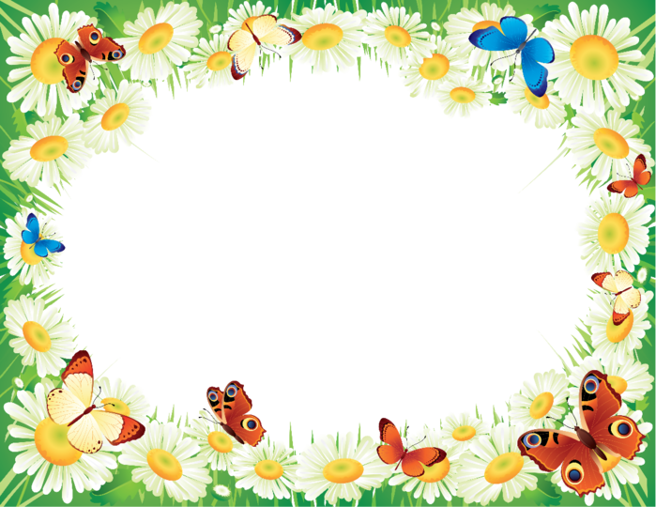
Мастер – класс
«Квиллинг - поделки из гофрокартона»

Slide 2
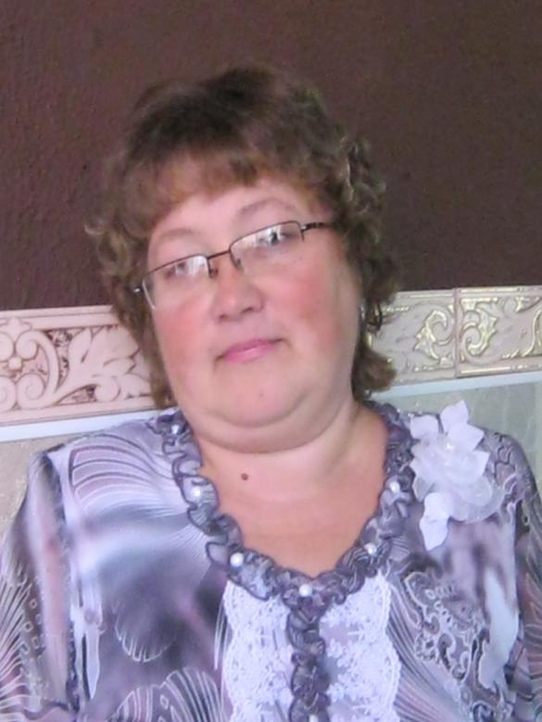
СЕРБИНЕНКО
МАРИНА ВАЛЕНТИНОВНА
Муниципальное бюджетное дошкольное образовательное учреждение
«Детский сад комбинированного вида № 25

Slide 3
Цель: Овладеть технологией работы с гофрокартоном
Задачи:
1. Познакомить с техникой работы с гофрокартоном;
2.Научить скручивать полоски гофрокартона в спирали и видоизменять их форму;
3.Вызвать интерес к данной технике, желание самовыражаться;
4.Развитие творческого воображения и художественного вкуса.

Slide 4
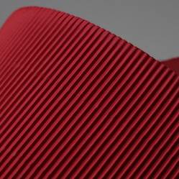
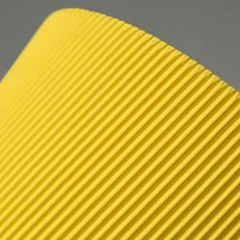
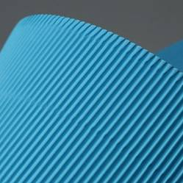
Что такое гофрокартон?
Гофрированный картон (гофрокартон) – жесткий упаковочный материал, который изготовляют, наклеивая бумажное полотно с двух сторон гофрированной (волнообразной) бумаги.

Slide 5
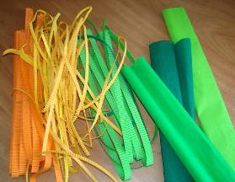
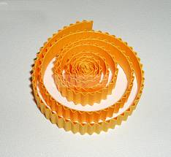
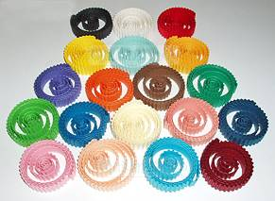
Подготовка гофрокартона.
Гофрокартон нарезаем на полоски шириной 10 мм.
Полоска гофрокартона накручивается на шило или зубочистку.

Slide 6
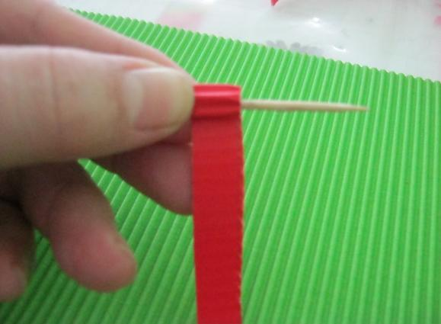
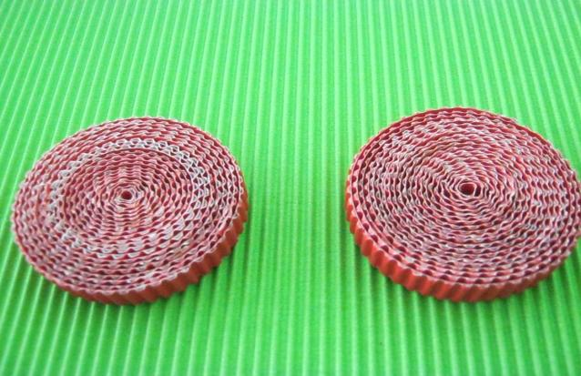
Технологическая карта
Поделка « Смешарик Нюша».
Подготовка деталей:
Туловище.
Шесть полосок гофрокартона склеиваем вместе, получаем длинную полоску. Плотно скручиваем ее на зубочистке, приклеиваем конец детали.

Slide 7
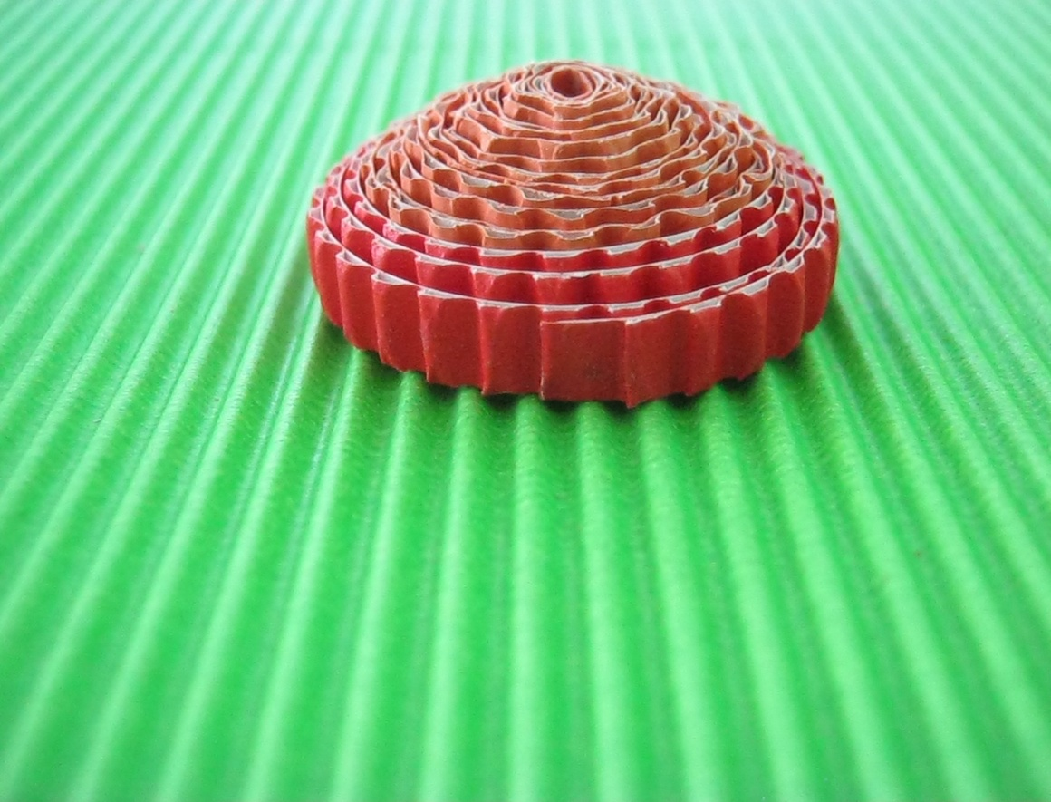
Очень аккуратно изнутри выдавливаем деталь, придавая ей полукруглую форму.

Slide 8
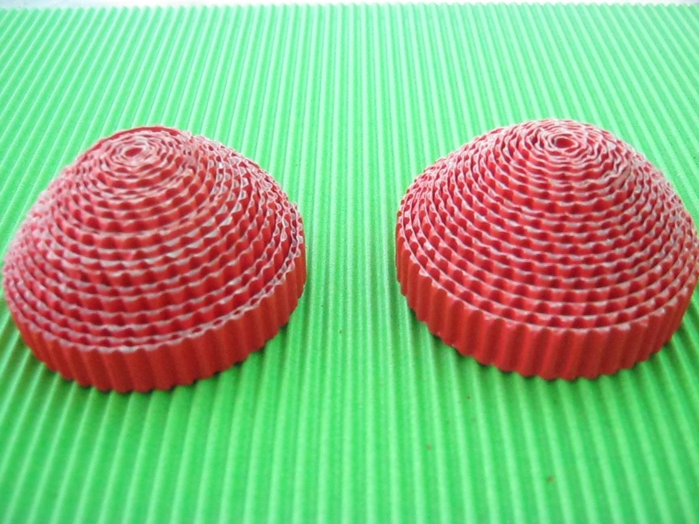
Для туловища нужно изготовить две такие детали.

Slide 9
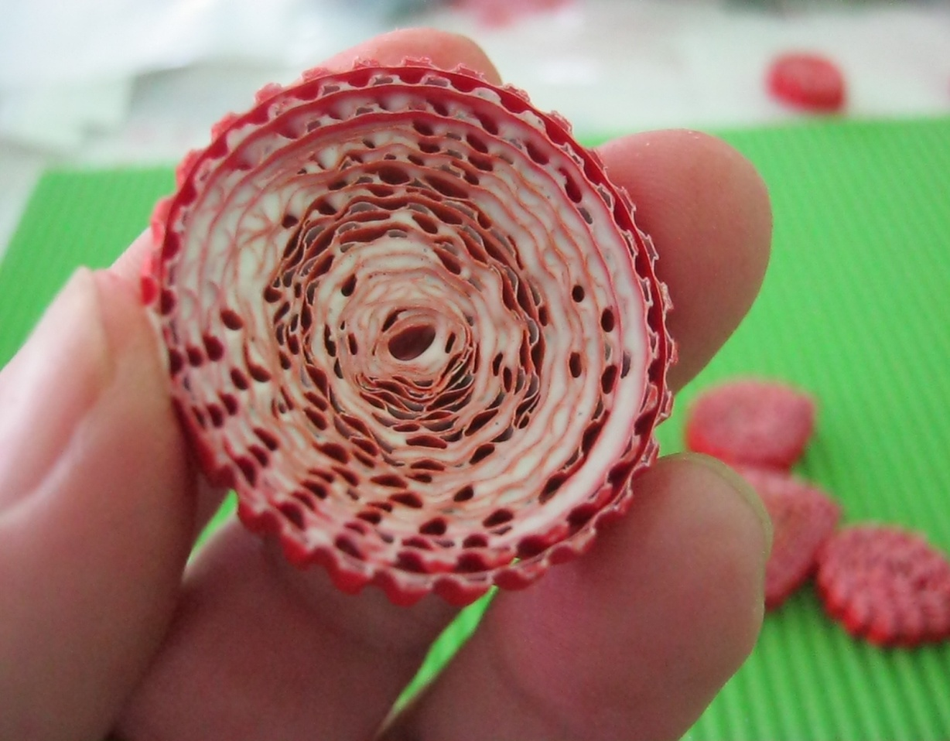
Для придания прочности, с внутренней стороны кисточкой аккуратно промазываем клеем всю деталь.

Slide 10
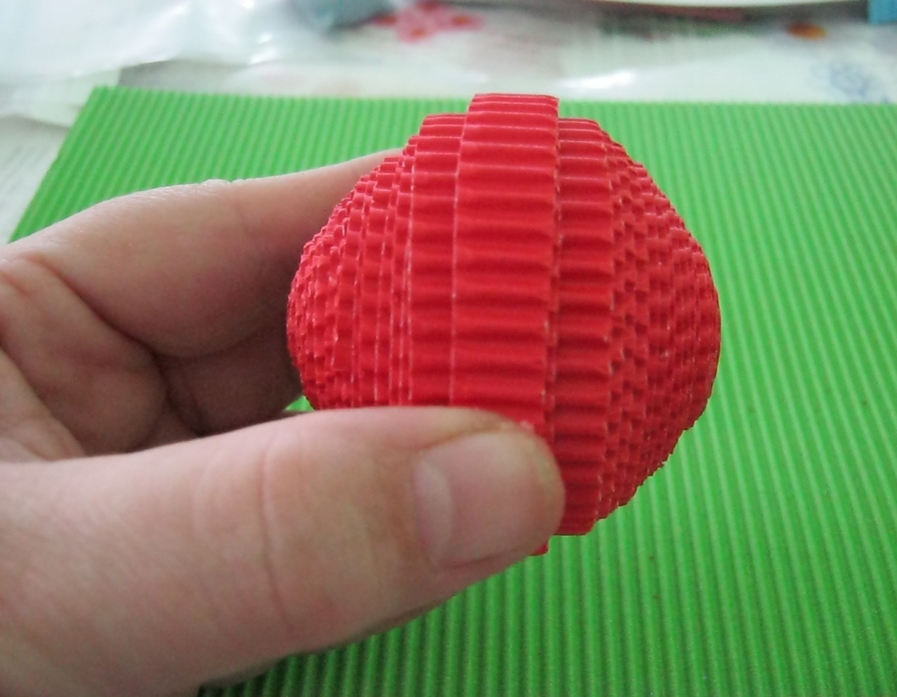
После того как детали просохнут, промазываем клеем края деталей и соединяем их друг с другом.

Slide 11
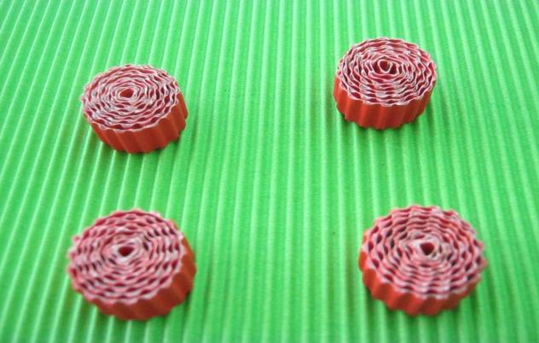
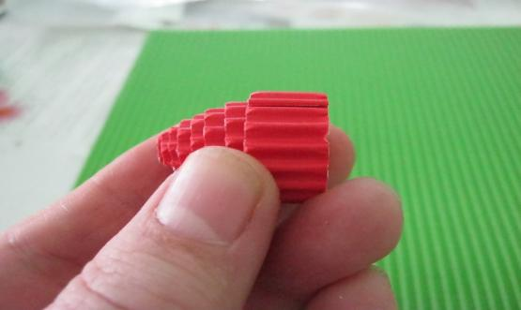
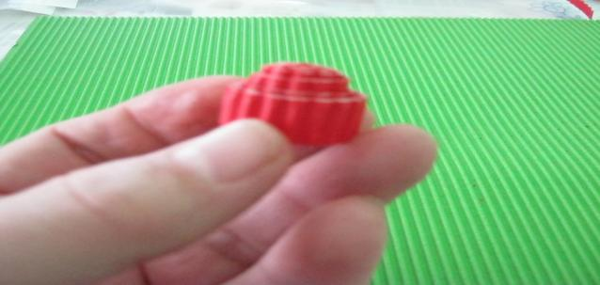
Лапы.
Для лап берем, 4 полоски гофрокартона скручиваем, 4 ролла.
Для передних лап роллы выдавливаем, так чтобы получились два конуса.
Задние лапки выдавливаем, так чтобы получились, тупые конусы

Slide 12
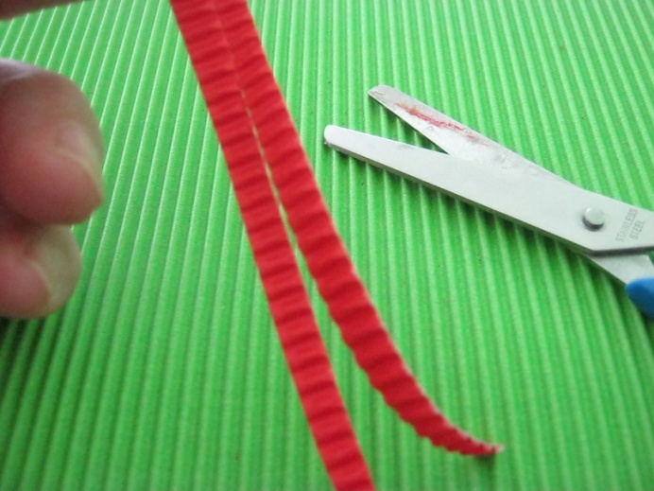
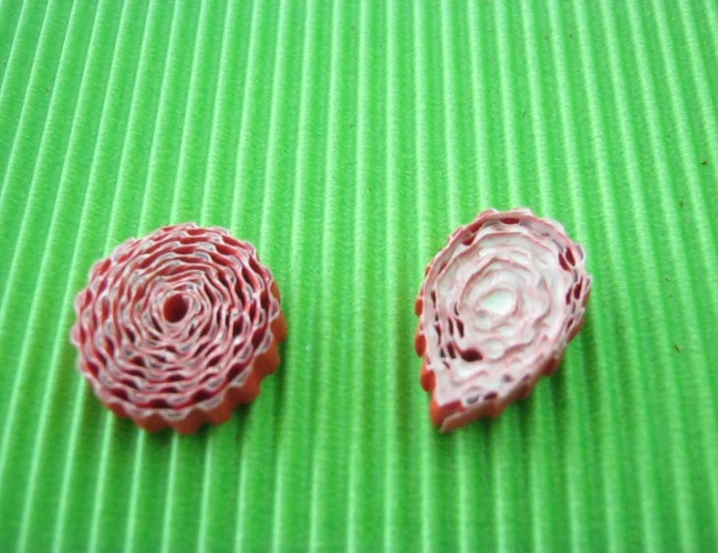
Ушки.
Для ушек берем полоску 10 мм и разрезаем, ее вдоль по 0,5 мм скручиваем, ролл придаем ему форму капли.

Slide 13
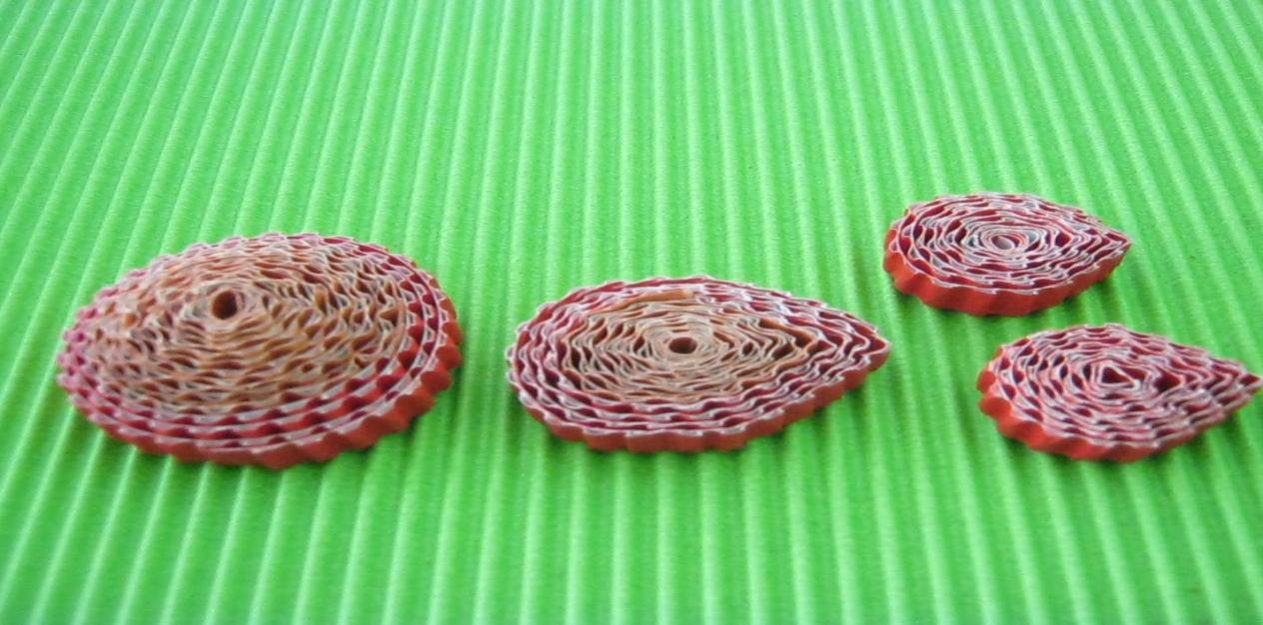
Для косички Нюши изготавливаем 4 ролла из полосок шириной 0,5мм.
Один ролл изготавливаем из трех полосок гофрокартона, второй из двух полосок, для двух других используем по одной полоске гофрокартона .
Трем роллам придаем форму капельки.

Slide 14
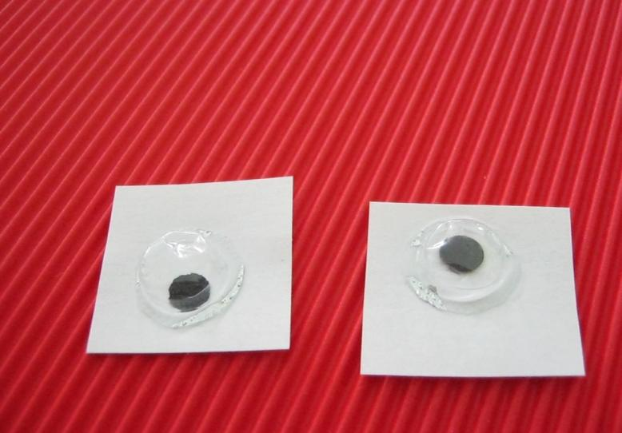
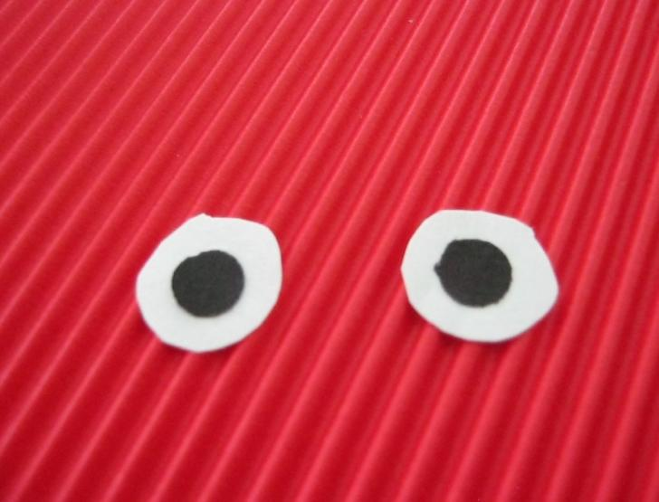
Глазки.
Для глаз можно использовать блистеры старые ,или вырезать из бумаги.

Slide 15
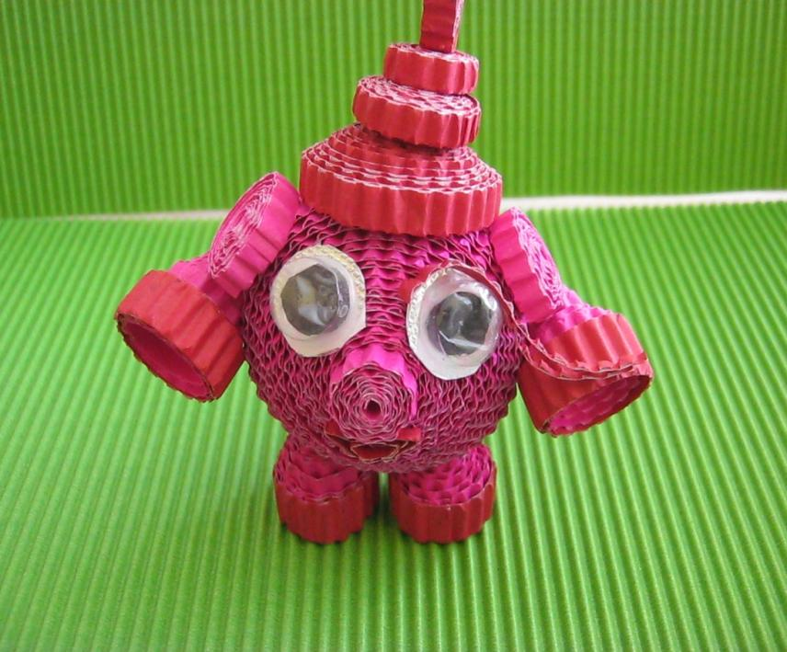
Сборка композиции:
К туловищу приклеить лапки.
Приклеить ушки, глазки, носик.
Собрать косичку Нюши.
Наша поделка готова такие игрушки очень радуют ребят, особенно когда они делают их сами.

Slide 16
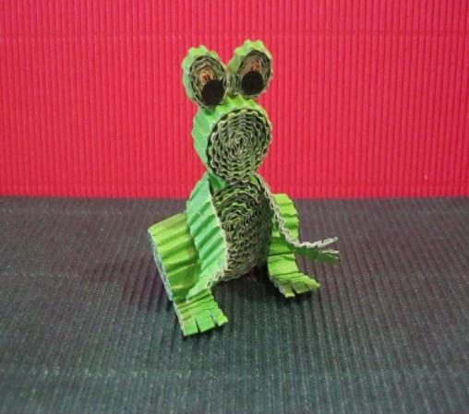
Спасибо за внимание !

